Slide 1
2. Automatyczne porównanie skuteczności metod Cross Validation:
k-fold, stratified i Monte Carlo (shuffle)
w Logistic Regression, K-Nearest Neighbors, Support Vector Machines i Decision Tree models
Load csv file: Vlagun_Phys_Years3.csv
Wpisz kod z obrazów jpg na kolejnych stronach
Uzyskiwanie danych wyjściowych :
Accuracy of K-Nearest Neighbors Classifier (without CV)
Scores and mean score of K-NN Classifier with CV (k=3)
Results of K-NN with automatic CV (KFold, Stratified, Shuffle)
Automatic CV comparison of algorithms (LR, K-NN, SVM and DT)
Napisz w Markdown: 1. który typ CV uzyskał najwyższy acc. score dla modelu K-NN (cv=3)
2. który typ CV uzyskał najwyższy acc. score dla modeli LR, K-NN, SVM, i DT (cv=5),
Wyślij pełny kod z outputs i markdown do zadań w usłudze Teams.

Slide 2
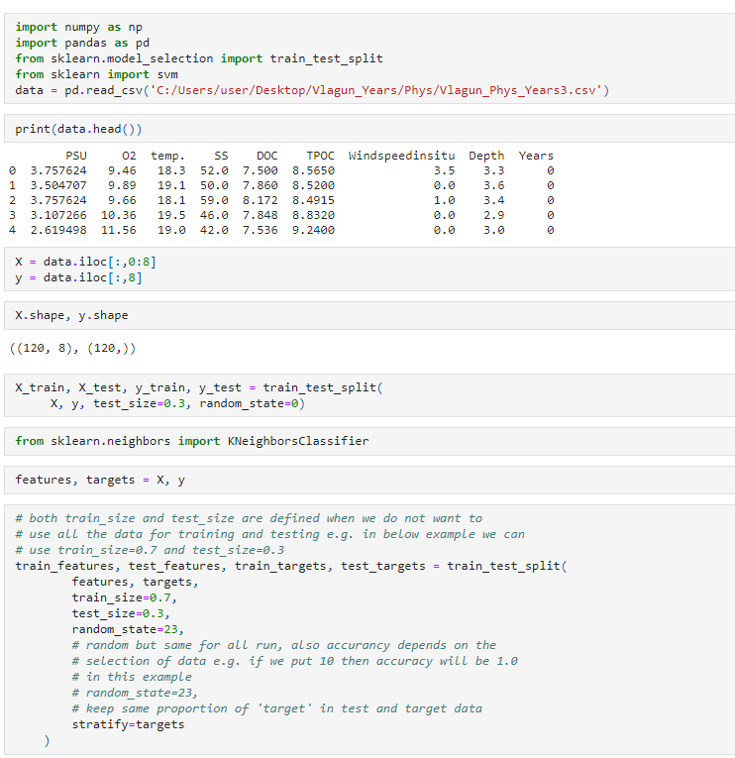


K-NN Classifier
dodaj
lepiej
[:, :-1]
[:, -1]

Slide 3
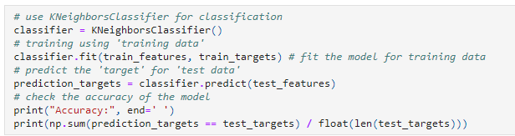
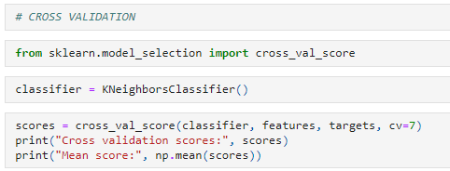
K-NN acc. Bez CV
output
K-NN Class. + CV
3
output

Slide 4
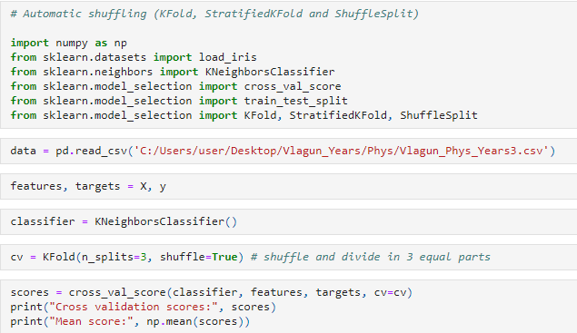
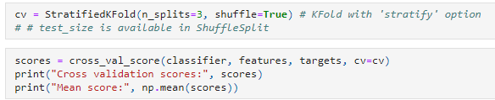
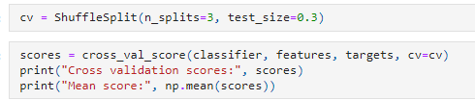
Automatic CV dla K-NN
KFold (3)
output
Stratified (3)
output
Shuffle MC (3)
output

Slide 5
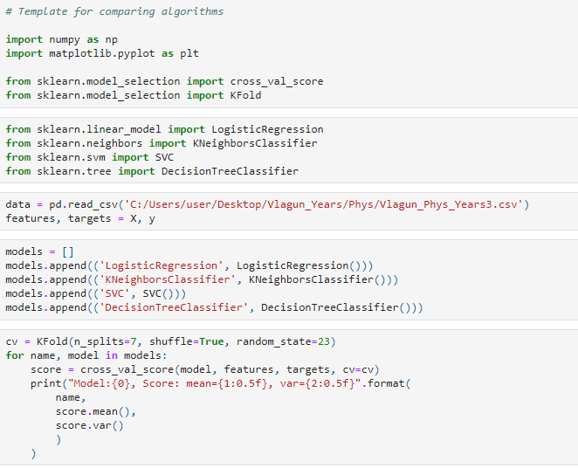
Automatic CV comparison of algorithms
KFold (5)
5
output

Slide 6
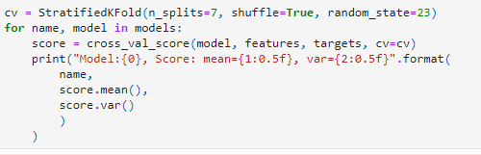
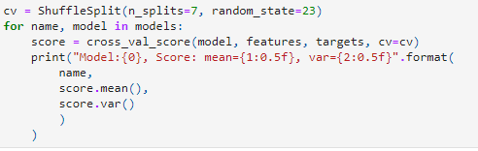
5
Stratified (5)
output
5
Shuffle MC (5)
output

Slide 7
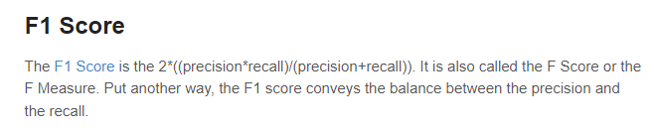
3. Cross validation of SVM kernels porównanie
Load csv file: Vlagun_Phys_Years3.csv
Wpisz kod z obrazów jpg na kolejnych stronach
Uzyskiwanie danych wyjściowych :
Score for “linear” kernel (without CV)
Scores and its mean (accuracy +- SD) for “linear” kernel with KFold CV (K=5) without and with scoring parameter (F1).
Scores and its mean (accuracy +- SD) for “linear” kernel with Monte Carlo CV (K=5)
Scores and its mean (accuracy +- SD) for “linear” kernel with Stratified CV (K=5)
Powtórz procedurę dla innych kernels (“poly”, “radial” or “sigmoid’)
Napisz w markdown na końcu kodu, które typy CV miały najwyższe acc. Score dla poszczególnych kernels.
Wyślij pełny kodu z outputs do Teams.

Slide 8
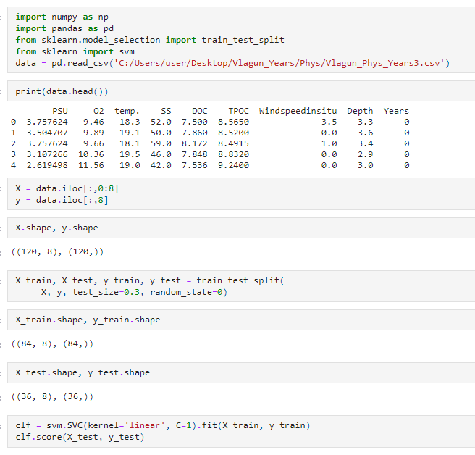
lepiej
[:, :-1]
[:, -1]

Slide 9
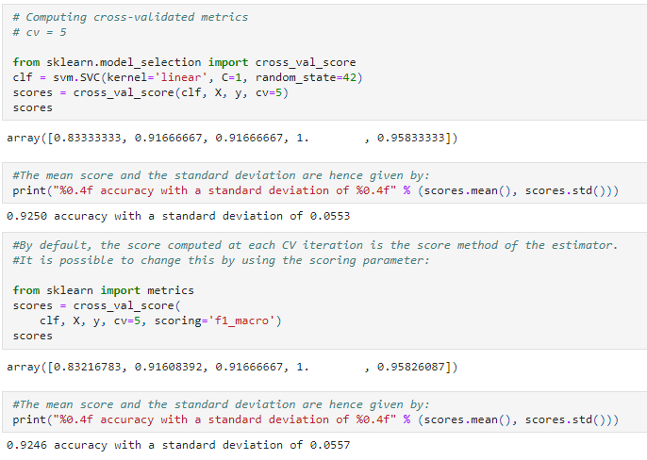
K-Fold
K-Fold (f1_macro)

Slide 10
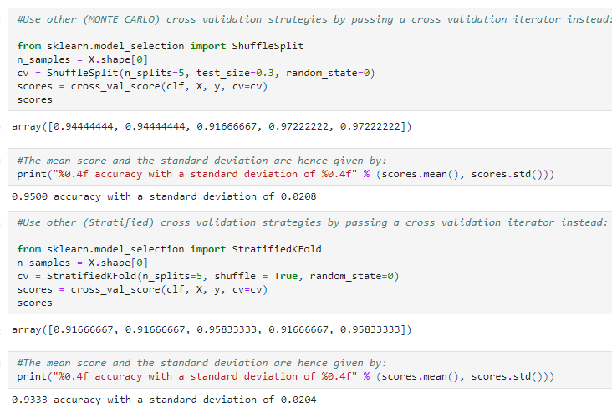
Monte Carlo
Stratified
Powtórz procedurę dla innych kernels (“poly”, “radial” i “sigmoid’)

